Slide 1
PARENTERÁLNÍ VÝŽIVA KRITICKY NEMOCNÝCH
MUDr. Iveta Zimová
KARIM FN Brno
LF MU Brno

Slide 2
Nutriční podpora kriticky nemocného
vytváří optimální podmínky pro jeho
anabolické a reparační procesy, pro
obranné mechanizmy, autoregulaci a
ve svých důsledcích i prostředí pro
úspěch cílené léčby.

Slide 3
Guidelines for the Provision and Assessment of Nutrition Support Therapy in the Adult Critically Ill Patient:
Society of Critical Care Medicine (SCCM) and American Society for Parenteral and Enteral Nutrition (A.S.P.E.N.)
Journal of Parenteral and Enteral Nutrition
Volume 40 Number 2 February 2016 159–211
c 2016 American Society for Parenteral and Enteral Nutrition
and Society of Critical Care Medicine
DOI: 10.1177/0148607115621863 jpen.sagepub.com
hosted at online.sagepub.com

Slide 4
ESPEN Guidelines on Enteral Nutrition : Intensive care (2006)
ESPEN Guidelines on Parenteral Nutrition:
Intensive care (2009)
Canadian Clinical Practice Guidelines for
Nutrition Support in Mechanically
Ventilated, Critically Ill Adult Patients (2009)

Slide 5
Strategie nutriční podpory se posunula do nutriční terapie
vliv na metabolickou odpověď na stres
prevence buněčného oxidativního stresu
modulace imunitní odpovědi

Slide 6
Cíl nutriční podpory
zjistit a napravit preexistující malnutrici
zabránit progresivní bílkovinné a energetické malnutrici
optimalizovat pacientovu metabolickou situaci
snížit morbiditu a zkrátit období rekonvalescence

Slide 7
Algoritmus nutriční podpory v IP
stanovení nutričního rizika při přijetí na JIP,
kalkulace energetické a proteinové potřeby - stanovení nutričního cíle
zahájení EV 24-48 hod. od rozvoje kritického stavu,
dosažení nutričního cíle v prvním týdnu hospitalizace na JIP
prevence a redukce rizika aspirace, ovlivnění tolerance EV
implementace protokolu EV
časný start PV u pacientů s vysokým nutričním rizikem pokud je EV kontraindikovaná nebo není dostatečná

Slide 8
A.S.P.E.N. Guidelines for the Provision and Assessment of Nutrition Support Therapy in the Adult Critically Ill Patient:
NRS – Nutritional Risk Score ev. NUTRIC score by mělo být stanoveno u každého pacienta přijímaného na JIP (oba tyto skórovací systémy byly vybrány na základě retrospektivních analýz RCT)
NRS > 3 nutriční riziko
NUTRIC > 5 ( NUTRIC s IL6 >6) vysoké nutriční riziko

Slide 9
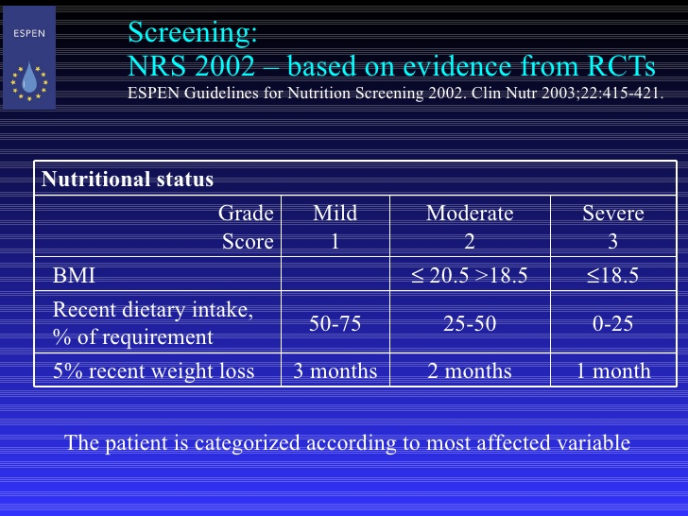
NRS 2002

Slide 10
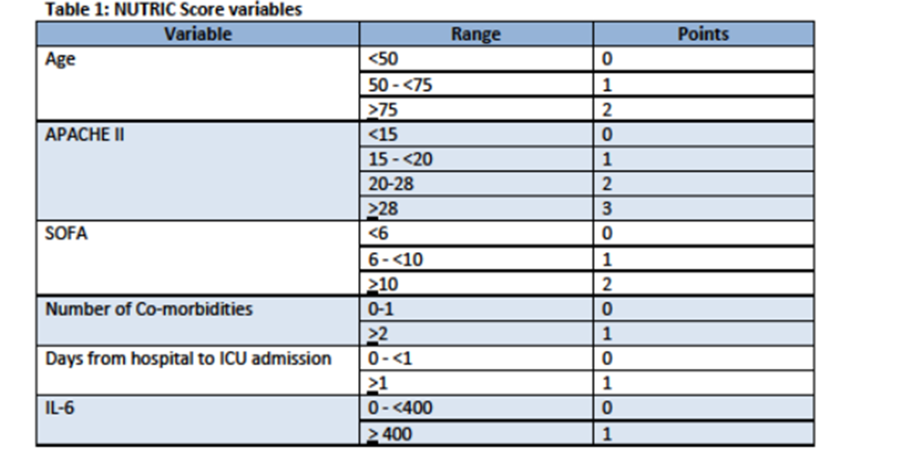
NUTRIC Score

Slide 11
NUTRIC Score

Slide 12
tradiční markry nutričního stavu jako je – albumin prealbumin, transferin, retinol-binding protein, stejně tak i antropometrické měření nemají u kriticky nemocného pacienta v hodnocení nutričního stavu dostatečnou validitu
Budoucnost:
UZ měření svalové hmoty a sledování změn svaloviny pacienta na JIP je novou vyvíjející se metodou - jednoduchá, dostupná
CT vyšetření – kvantifikace svalové a tukové hmoty

Slide 13
A.S.P.E.N. Guidelines for the Provision and Assessment of Nutrition Support Therapy in the Adult Critically Ill Patient:
dle doporučení expertů pacienti s normálním nutričním stavem , s nízkým nutričním rizikem a s méně závažným onemocněním (NRS 2002 ≤3 nebo NUTRIC skore ≤5) nevyžadují v prvním týdnu hospitalizace na JIP speciální nutriční intervenci.
nicméně i u této skupiny pacientů je nutné denně
hodnotit jejich metabolickou situaci, tíží onemocnění a
při zhoršení stavu zahájit nutriční podporu.

Slide 14
A.S.P.E.N. Guidelines for the Provision and Assessment of Nutrition Support Therapy in the Adult Critically Ill Patient:
U pacientů s vysokým nutričním rizikem ( NRS 2002 ≥5
nebo NUTRIC score ≥5, bez interleukin 6) nebo u těžce
malnutričních pacientů by měl být dosažen nutriční cíl
co nejrychleji v závislosti od tolerance pacienta a za
přísné monitorace s ohledem na refeeding sy.
Dosažení >80% stanoveného energetického a
proteinového cíle v průběhu 48–72 h by mělo vést ke
klinickému benefitu EV v prvním týdnu hospitalizace.

Slide 15
Stanovení aktuální energetické potřeby
Ideálně nepřímá kalorimetrie
Metabolické studie nepřímou kalorimetrií u pacientů
v intenzivní péči stanovily, že průměrná energetická
potřeba pacienta v prvním týdnu kritického stavu
dosahuje 20 - 25 kcal (84 - 105 kJ) /kg NBW/den.
Po zlepšení klinického stavu pacienta je plně
indikováno navýšení energetického přívodu na
30 - 35 kcal (126 – 147kJ) /kg NBW/den
(Zanello, 2006)

Slide 16
Stanovení aktuální energetické potřeby
BMI do 30, 25-30kcal/kg AcBW/d,
BMI 30-50, 11-14kcal/kg AcBW/d
BMI nad 50, 20-25kcal/kg IBW/d
Dle ASPEN

Slide 17
Stanovení adekvátní dodávky proteinů
doporučena dávka proteinů 1,2–2,0 g/kg NBW/den,
u pacientů popálených a polytraumatizovaných dokonce ještě vyšší
monitorování N- bilance není pro stanovení potřeby proteinů u kriticky nemocných validní, stejně tak i sledování sérových proteinů (albumin, prealbumin, transferin atd)

Slide 18
Recentní studie prokazující efekt proteinu
Alberda et al.: The relationship between nutritional intake and clinical outcomes in critically ill patients: results of an international multicenter observational study. Intensive Care Med. 2009;35(10):1728-1737
Allingstrup et al.: Provision of protein and energy in relation to measured requirements in intensive care patients. Clin Nutr. 2012;31(4):462-468
Elke et al.: Closed to recommended caloric and protein intake by enteral nutrition is associated with better clinical outcome of critically ill septic patients: secondary analysis of a large international nutrition database. Crit Care. 2014;18(1):R29
Weijs et al.: Optimal protein and energy nutrition decreases mortality in mechanically ventilated, critically ill patients: a prospective observational cohort study. JPEN J Parenter Enteral Nutr. 2012;36(1):60-68
Weijs et al.: Early high protein intake is associated with low mortality and energy overfeeding with high mortality in non-septic mechanically ventilated critically ill patients. Crit Care. 2014;18(6):701

Slide 19
Timing nutriční podpory
Nutriční podpora u kriticky nemocného pacienta se
zahajuje ihned po zvládnutí šoku , t.j. po dosažení
hemodynamické stability
adekvátní perfuzní tlak
MAP ≥60 mm Hg.
stabilní dávky vasopresorické podpory
stabilní nebo klesající laktát a ustupující metabolická acidóza

Slide 20
Volba výživy
preference EV před PV
zahájení časné EV 24-48 hod od přijmu
časný start PV u pacientů s vysokým nutričním rizikem pokud je EV kontraindikovaná nebo není dostatečná

Slide 21
Kdy použít parenterální výživu v IP
U pacientů s nízkým nutričním rizikem ( NRS 2002 ≤3 nebo NUTRIC score ≤5), u kterých je EV kontraindikovaná se doporučuje pozdržet zahájení TPV až do 7. dne od přijetí na JIP (ASPEN)
Vzhledem k tomu, že populace kriticky nemocných a jejich nutriční riziko je velmi variabilní, je důležité klinické zhodnocení stavu pacienta a zvážení
benefitu PV.

Slide 22
A.S.P.E.N. Guidelines for the Provision and Assessment of Nutrition Support Therapy in the Adult Critically Ill Patient:
Konsenzus expertů doporučuje u pacientů s vysokým
nutričním rizikem ( NRS 2002 ≥5 nebo NUTRIC
score ≥5), nebo u pacientů s těžkou malnutricí a
s kontraindikací EV, nasadit PV hned jakmile to stav
pacienta umožňuje (48 – 72 hod. od příjmu).

Slide 23
Kdy použít parenterální výživu v IP
U pacientů kriticky nemocných bez ohledu na jejich
nutriční riziko, u kterých není možné EV po 7-10
dnech (ASPEN) po 4-5 dnech (ESPEN) dosáhnout
>60% energetické a proteinové potřeby se doporučuje
použití dodatkové PV.

Slide 24
upřednostňujeme aplikaci formou
A-I-O do CVK
firemní A-I-O vaky maximálně na
32 hodin
A-I-O z lékárny maximálně na 24 hodin

Slide 25
Nutriční substráty
cukry, proteiny, tuky, vitamíny, stopové
prvky slouží jako:
zdroj energie
stavební komponenty
signální a regulační látky (omega 3, 6)
mají farmakologický efekt - podávají se
ve farmakologických dávkách (arginin,
glutamin, taurin, selén)

Slide 26
Cukry
energetickým substrátem volby u parenterální výživy je
glukóza.
tolerance glukózy u kriticky nemocného pacienta je nízká
2 – 3 g/kg NBW /den
pravidelné kontroly hladiny glykémie, vzhledem k možným prudkým změnám glukózového metabolizmu u kriticky nemocného pacienta
cílová hladina glykémie v rozmezí 6-10 mmol/l - korekce
inzulinem kontinuálně

Slide 27
Tuky
ve stresovém katabolizmu je špatná utilizace
vlastní tuková tkáně
indikace tukových emulzí ve výživě kriticky
nemocných
vysoce stabilní, čisté a standardizované tukové
emulze s minimálními vedlejšími účinky
vysoký energetický obsah
isoosmolální (lze je podávat do periferní žíly)
0,7 – 1,5 g/kg NBW/den

Slide 28
Tuky
nenahraditelný zdroj esenciálních MK
tukové emulze s kombinací MK s dlouhým a
středně dlouhým řetězcem (LCT/MCT
emulze) jsou snadněji oxidovatelné
MCT se lépe hydrolyzují, nejsou prekurzory
prostaglandinů, snižují katabolizmus proteinů
metabolity ω-3 MK zlepšují celulární,
protinádorovou a protiinfekční imunitu a mají
vasodilatační a antiagregační účinky.

Slide 29
Proteiny
Aminokyseliny v kritickém stavu slouží jako energetický zdroj
1,2 – 2 g AK / kg NBW/den
= 0,2 – 0,3 g N / kg NBW/den

Slide 30
Vitamíny a stopové prvky
Kombinace Soluvit + Vitalipid
celé spektrum vitamínů včetně vit. K
Nutryelt, Addamel , Tracutil

Slide 31
A-I-O VAKY
ústavní lékárna připravuje 15 druhů standardních A-I-O vaků ,
režimy nabízí postupně se zvyšující obsah energie s různým poměrem glukózy a tuku, jako hlavních zdrojů energie
režimy I-VII mají variantu do periferní žíly

Slide 32
A-I-O VAKY
je možné připravit i vaky individuálního složení – změna poměru glukózy a tuku, koncentrované s minimálním objemem nebo vaky bez elektrolytů, atd.

Slide 33
Zařízení pro míchání vaků
zařízení Exacta-MixTM 2400 na automatické míchání vaků AiO
způsob objednávání pomocí elektronické žádanky
doba objednávání na tentýž pracovní den do 10:00 hod. , po této době již bude požadavek realizován až následující pracovní den.

Slide 34
FIREMNÍ VAKY (dvoukomorové)
Aminomix 1 Novum 1500ml /1500 kcal
2000 ml /2000 kcal, poměr 1gN : 100 np-kcal
Aminomix 2 Novum 1500ml /1020 kcal ,
2000 ml / 1360kcal, poměr 1gN : 60 np-kcal
Clinimix N9G20E 1500ml/765 kcal ,
2000ml/1020 kcal , poměr 1gN : 88 np-kcal
Nutriflex peri 2000ml /960 kcal,
poměr 1gN : 56 np-kcal

Slide 35
vhodné u pacientů ve vysoce stresovém
metabolizmu s cílem snížit endogenní
katabolizmus luxusní dodávkou AK
určené pro krátkodobé použití nebo v kombinaci s enterální výživou

Slide 36
FIREMNÍ VAKY (tříkomorové)
Smofkabiven 1477 ml/1600 kcal ,
1970 ml/2200 kcal , obsahuje SMOF lipid,
poměr 1gN : 108 np-kcal
Smofkabiven peripheral 1448 ml /1000 kcal
1904 ml/1300 kcal, obsahuje SMOF lipid,
poměr 1gN : 108 np-kcal

Slide 37
FIREMNÍ VAKY (tříkomorové)
Nutriflex Omega plus
1250 ml / 1265 kcal, 1875 ml /1900 kcal
1gN / 158 np- kcal
Nutriflex Omega special
1250 ml / 1475 kcal 1875 ml / 2215 kcal
1gN/ 119 np- kcal
tuková složka Lipoplus - kombinace sojového oleje, MCT a rybího tuku
vyšší podíl EPA a DHA v rybím tuku ve srovnání se
SMOF lipidem
přítomnost kyseliny glutámové

Slide 38
SmofKabiven extra Nitrogen
Jedinečná kombinace vysokého obsahu bílkovin a sníženého množství energie
Složení odpovídá požadavkům ASPEN, ESPEN na nutriční intervenci v akutní fázi kriticky nemocných pacientů
B: 1,5 g/kg/den , E: 20 kcal/kg/den
Snížený obsah glukózy a tuků

Slide 39
Imunonutrice
otázka vlivu látek s imunomodulačním
efektem jako součásti nutriční podpory u
kriticky nemocných
imunomodulace by mohla představovat
cestu k ovlivnění systémové zánětlivé
odpovědi organizmu, jejíž úroveň a
intenzita koreluje s rozvojem MODS
imunonutrice může ovlivňovat tyto děje na
různých úrovních

Slide 40
Imunonutrice
v centru pozornosti je především glutamin,
arginin, ω-3 MK, antioxidanty (vit. C a E,
selen a jiné stopové prvky)
hodnocení účinků imunonutrientů u kriticky nemocných je velmi obtížné vzhledem k heterogenitě pacientů
některé z těchto látek mají pozitivní efekt
jenom u určité skupiny kriticky nemocných,
jejich působení u jiné skupiny může být
dokonce spojeno s vyšší mortalitou
W. Campbell Edmondson, 2007

Slide 41
Glutamin
neesenciální AK
hlavní AK v cytosolu svalové buňky
prekurzor syntézy bílkovin, donor N pro tvorbu nukleových kyselin, purinů a pyrimidinů
inhibiční faktor proteolýzy
substrát pro glukoneogenezi

Slide 42
Glutamin
dostupnost glutaminu je klíčovým faktorem buněčného růstu, především buněk střevní mukózy, imunokompetentních buněk
posiluje bariérovou funkci střevní mukózy
spolu s cysteinem a glycinem je prekurzorem syntézy glutathionu, který má důležitou funkci v antioxidační aktivitě organismu

Slide 43
Glutamin
ESPEN Guidelines on Enteral Nutrition:
Glutamine should be added to standard enteral
formula in burned patients (A )
trauma patients (A)
There are not sufficient data to support glutamine supplementation in surgical or heterogenous critically ill patients.

Slide 44
Glutamin v PV
Rutinní parenterální suplementace glutaminu u kriticky nemocného pacienta se nedoporučuje.
REDOXS studie
REducing Deaths due to OXidative Stress (The REDOXS Study): Rationale and
study design for a randomized trial of glutamine and antioxidant
supplementation in critically-ill patients. Heyland DK¹, Dhaliwal R, Day AG,
Muscedere J, Drover J, Suchner U, Cook D; Canadian Critical Care Trials Group.

Slide 45
A Randomized Trial of Glutamine and Antioxidants in Critically Ill Patients
Daren Heyland, M.D., John Muscedere, M.D., Paul E. Wischmeyer, M.D., Deborah Cook, M.D., Gwynne Jones, M.D., Martin Albert, M.D., Gunnar Elke, M.D., Mette M. Berger, M.D., Ph.D., and Andrew G. Day, M.Sc., for the Canadian Critical Care Trials Group
The new england journal of medicine 368;16 nejm.org april 18, 2013
1223 dospělých kriticky nemocných na 40 JIP v Canadě, USA a v Europě
pacienti s MODS a UPV,
suplementace glutaminu parenterálně a enterálně + antioxidanty nebo placebo
start 24 hod. po přijmu
zvýšení 28 denní mortality u pacientů, kteří dostávali glutamin ve srovnání s placebem (32.4% vs. 27.2%;) Vyšší byla i 6-měsíční mortalita
glutamin neměl vliv na počet selhávajících orgánů ani na infekční komplikace
Souhrn: časné podávání glutaminu nebo antioxidantů nemá vliv na klinický outcomes a glutamin byl spojený se zvýšenou mortalitou u kriticky nemocných pacientů s multiorgánovým selháním

Slide 46
Arginin
prekurzor syntézy proteinů
pozitivní efekt na N bilanci a proteosyntézu
fyziologický prekurzor NO (endothelium - derived relaxing factor )
- signální molekula, neurotransmiter,
- mediátor imunitní odpovědi organismu
stimulace sekrece anabolických hormonů (růstový hormon, prolaktin, insulin-like růstový faktor)
podporuje proliferaci T-lymfocytů
zlepšení hojení ran, posílení imunitní reakce s redukcí pooperačních infekčních komplikací

Slide 47
Arginin a sepse
Arginin podporuje systémovou zánětlivou odpověď
organizmu prostřednictvím produkce NO. Tato
aktivita vysvětluje negativní efekt imunomodulační
enterální výživy obohacené o arginin u pacientů
v sepsi.
Studie zkoumající účinky argininu potvrdily zvýšenou mortalitu
u pacientů v sepsi (Heyland and Novak 2001 , Bertolini 2003)
Suplementace argininu u této skupiny kriticky
nemocných není doporučena.
(www.giviti.marionegri.it)

Slide 48
Omega-3 nenasycené MK
mají vliv na imunitní odpověď buněk prostřednictvím regulace genové exprese
ovlivňují aktivitu proinflamatorního transkripčního faktoru (NF-kB), který regulací genové exprese zvyšuje tvorbu proinflamatorních cytokinů, adhezních molekul, chemokinů atd.
EPA a DHA = substrát pro tvorbu resolvinů a protectinů , zapojujících se do resolučních procesů zánětu

Slide 49
Omega-3 nenasycené MK
ω-3: eikosapentaenová kyselina (EPA)
Leukotriény 5
(LTB₅, LTC₅, LTD₅)
PG a TX 3
(TXA₃, PGE₃, PGI₃)
Lipoxygenáza
Cyclooxygenáza
Leukotriény 4
(LTB₄, LTC₄, LTD₄)
PG a TX 2
(TXA₂, PGE₂, PGI₂)
ω-6: arachidonová kyselina (AA)

Slide 50
Omega-3 nenasycené MK
aplikací tukových emulzí, obsahujících rybí olej, dochází k částečnému nahrazení arachidonové kyseliny ve fosfolipidech buněčných membrán kyselinou EPA a DHE, tím se modifikuje eicosanoidní a cytokinový profil - výsledkem je snížená zánětlivá odpověď organizmu
pozitivně ovlivňují cévní permeabilitu a plicní hypertenzi u ARDS
mají vasodilatační a antiagregační účinky
jejich metabolity zlepšují celulární, protinádorovou a protiinfekční imunitu

Slide 51
Omega-3 nenasycené MK
Četné klinické studie sledující účinky výživy
obohacené o omega 3 MK u kriticky nemocných .
Výsledky jsou jednoznačné:
pozitivní ovlivnění klinického outcome kriticky
nemocných a uměle ventilovaných pacientů s ALI, ARDS se/bez souvislosti s těžkou sepsí
zkrácení doby hospitalizace na JIP
zkrácení UPV dní, pozitivní ovlivnění oxygenace
snížení počtu selhávajících orgánů
redukce 28 - denní mortality
Další studie pokračují...

Slide 52
SMOF lipid®
Správně vyvážené složení mastných kyselin
  unikátní kombinace esenciálních MK, MCT, MUFA,
  ω-3 MK
  optimální poměr ω-6/ω-3 MK (2,5 : 1)
  imunomodulační a protizánětlivé účinky
30 % sojový olej (esenciální MK)
30 % kokosový olej (MCT)
25 % olivový olej (MUFA)
15 % rybí olej (ω-3 MK – EPA, DHA)
Notes:
Papavasillis CH. Use of medium-chain triacylglycerols in parenteral nutrition of children. Nutrition 2000;16:460-1

Slide 53
Omega-3 nenasycené MK
Gadek JE, DeMichele SJ, Karlstad MD, et al (1999) Effect of enteral feeding with eicosapentaenoic acid, gamma-linolenic acid and antioxidants in patients with acute respiratory distress syndrome. Enteral nutrition in ARDS study group. Crit. Care Med. 27: 1409 – 1420
Singer P, Theilla M, Fisher H, et al. (2006) Benefit of an enteral diet enriched with eicosapentaenoic acid, gamma-linolenic acid in ventilated patients with acute lung injury. Crit. Care. Med 34 1033 – 1038
Pontes-Arruda A, Aragao AM, Albuquerque JD (2006) The effects of enteral feeding with eicosapentaenoic acid, gamma-linolenic acid and antioxidants in mechanically ventilated patients with severe sepsis and septic shock. Crit. Care. Med 34 2325 – 2333
Singer P, Shapiro H, Theilla M, Anbar R, Singer J, Cohen J (2008) Anti-inflammatory properties of omega -3 fatty acids and critical illness: novel mechanisms and an integrative perspective. Intensive Care Med. 34. 1580 - 1592

Slide 54
Antioxidační látky
lidské tělo má četné endogenní antioxidační obranné mechanizmy, jako jsou katalázy,superoxiddismutázy, glutathionperoxidázy a reduktázy
nízká hladina endogenních antioxidantů je spojena s vyšším výskytem orgánového selhání a vyšší mortalitou
zvýšená tvorba volných kyslíkových radikálů negativně ovlivňuje buněčnou signalizaci, proliferaci, apoptózu i jejich ochranu
výzkum antioxidačně působících látek (AOX) je zaměřen především na účinek vitaminů C a E, selenu a zinku

Slide 55
Nutriční podpora a CRRT
možnost neomezené alimentace u kriticky nemocných
omezené dávkování AK u pacientů s ARF nelze dlouho tolerovat
dosažení adekvátní výživy u 93 % pacientů s CRRT oproti 53 % s iHD (Bellomo)
Kurz IM Brno 2010

Slide 56
Výživa u AKI
dle konsenzu expertů je doporučeno u pacientů s AKI používat standardní roztoky EV
dávka proteinů 1.2–2 g/kg /d, energie 25–30 kcal/kg/d.
u signifikantních elektrolytových abnormalit je doporučeno použít výživu určenou pro renální selhání
dávka proteinů nesmí být redukována s cílem oddálit zahájení dialyzační terapie

Slide 57
Nutriční podpora a CRRT
minimální eliminace lipidů
ztráty glukózy jsou dány mírou UF
(při UF 24 – 48 l/den dosahují ztráty glukózy
40–80 g/den)
AK včetně glutaminu se eliminují v závislosti na své koncentraci v plazmě (5 – 15 % denní dávky AK)
nutná substituce fosfátů (monitorování)
vitamíny rozpustné ve vodě jsou při CRRT
eliminovány v závislosti na intenzitě terapie
vitamíny rozpustné v tucích nejsou významně
eliminovány
inzulin, kortizol a katecholaminy nejsou eliminovány
Kurz IM Brno 2010

Slide 58
Zásady nutriční podpory u pacienta v kritickém stavu
čím je pacient v těžším stavu, tím opatrnější musíme být v dávkách jednotlivých substrátů, nejsme schopni dosáhnout vyrovnanou N-bilanci !
přetížení metabolických drah může vést ke zhoršování celé řady funkcí vitálně důležitých pro kriticky nemocného
časné zavedení enterální výživy
postupné zvyšování nutriční zátěže
sledování klinického stavu
monitorace tolerance a odpovědi pacienta na
nutriční podporu

Slide 59
Děkuji za pozornost.

